Slide 1

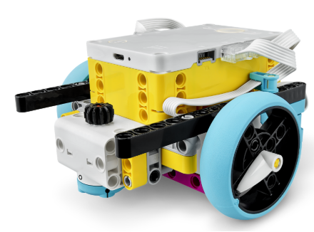
Tournez votre robot

Slide 2
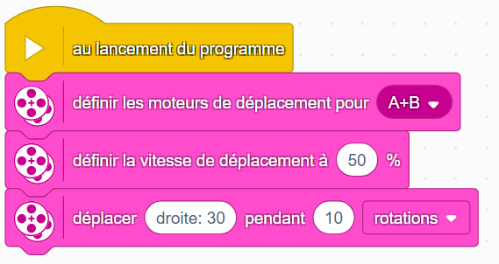

Tournez votre robot
Option n°1
Ce bloc est l'une des options pour tourner.

Slide 3
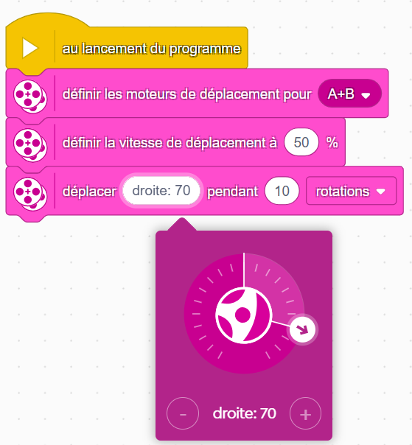
Si vous cliquez là où il est écrit « droite », vous obtiendrez ce volant.

Slide 4
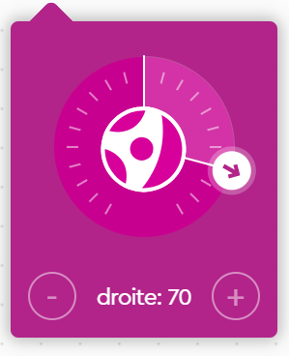
Si vous faites tourner le volant vers la gauche, votre véhicule se déplacera vers la gauche.
Si vous faites tourner le volant vers la droite, votre véhicule se déplacera vers la droite.
Les numéros disponibles sont compris entre 0 et 100 (-100).

Slide 5
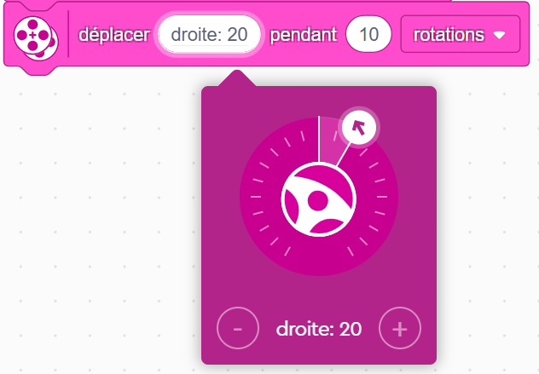
Les nombres disponibles sont compris entre 0 et 100 (-100). Qu'est-ce que cela signifie?
20 signifie que la roue droite se déplace à 20 % d'une rotation
(1 rotation correspond à 17,5 cm)
Votre véhicule tournera alors à droite en forme d'arc.

Slide 6
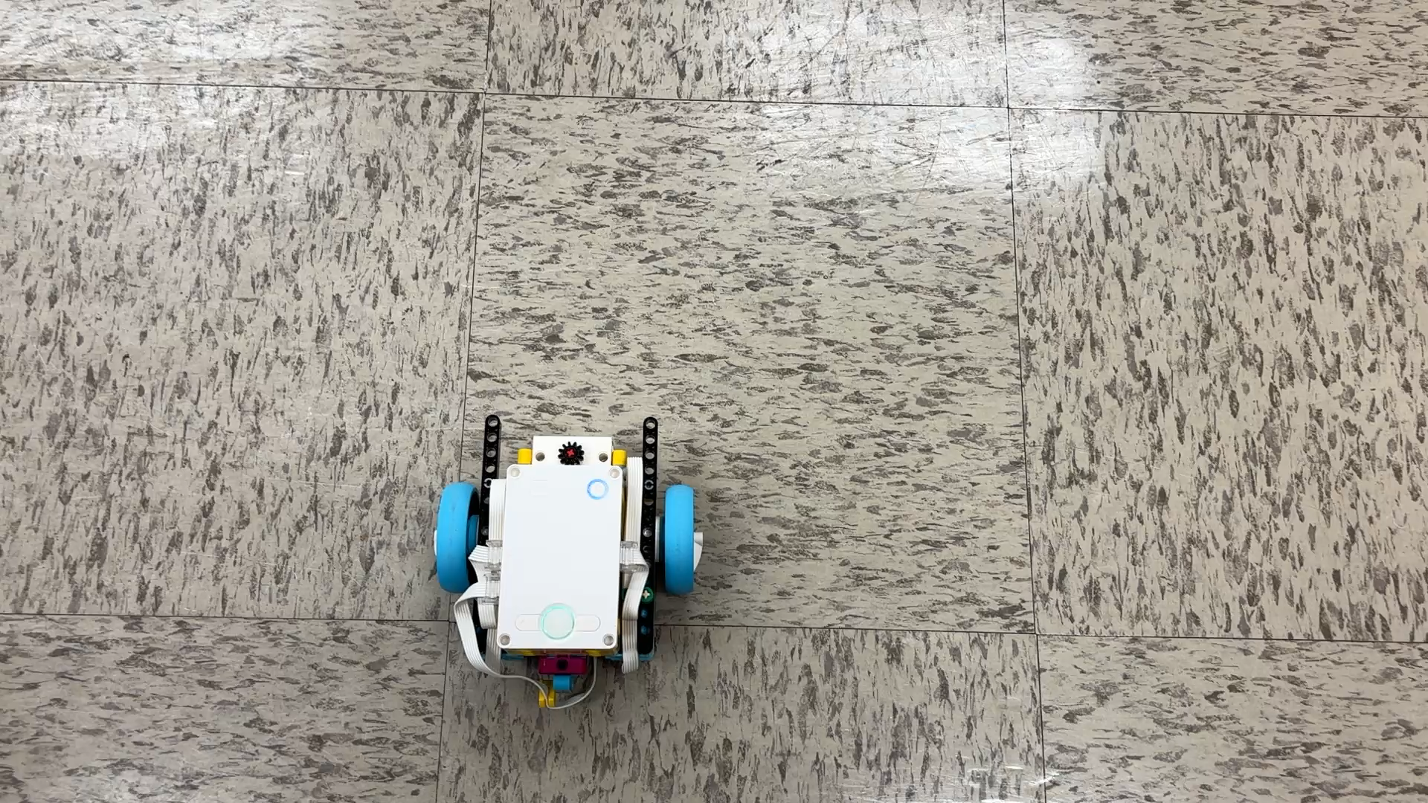

Slide 7
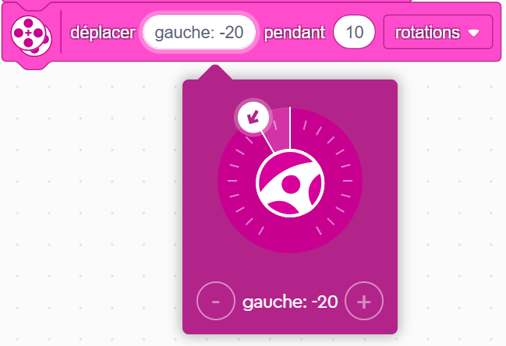
Les nombres disponibles sont compris entre 0 et 100 (-100). Qu'est-ce que cela signifie?
-20 signifie que la roue gauche se déplace à 20 % d'une rotation.
Votre véhicule tournera alors à gauche en forme d'arc.

Slide 8
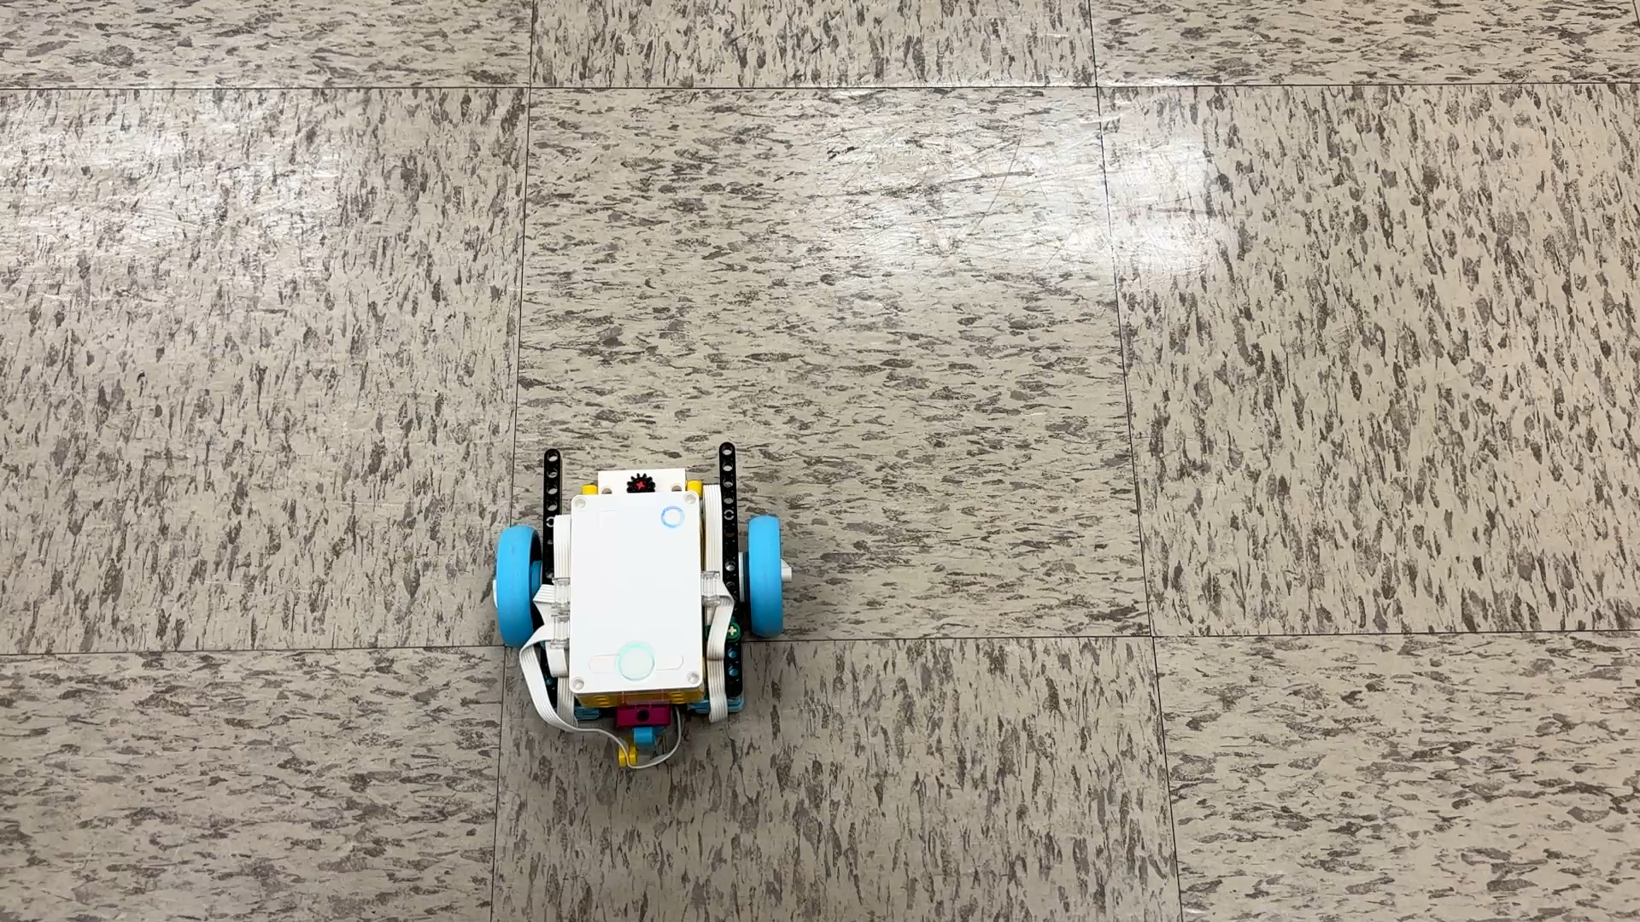

Slide 9
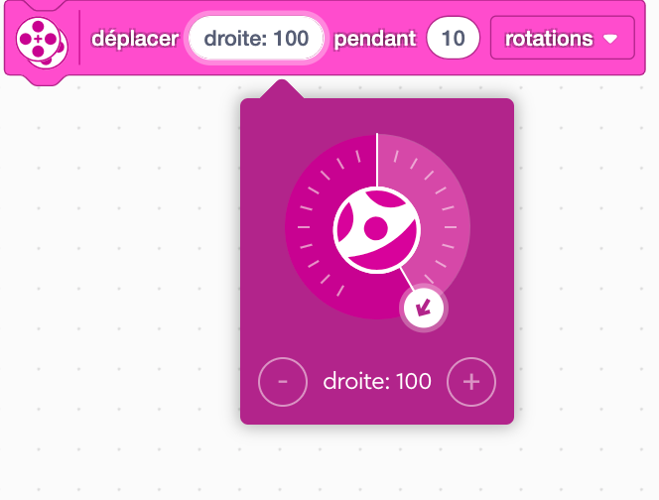
Les nombres disponibles sont compris entre 0 et 100 (-100). Qu'est-ce que cela signifie?
100 signifie que la roue droite se déplace à 100 % d'une rotation.
Par conséquent, votre véhicule fera un virage à droite très serré.

Slide 10
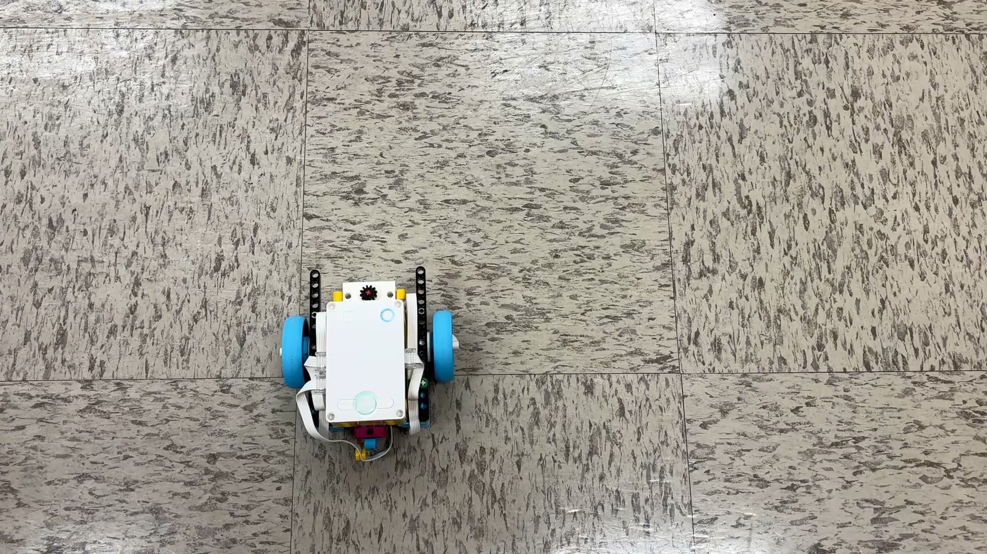

Slide 11
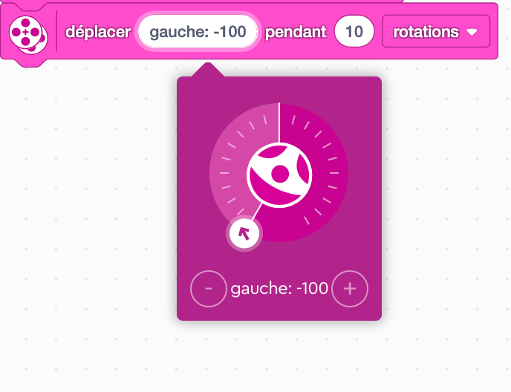
Les nombres disponibles sont compris entre 0 et 100 (-100). Qu'est-ce que cela signifie?
100 signifie que la roue gauche se déplace à 100 % d'une rotation.
Par conséquent, votre véhicule fera un virage à gauche très serré.

Slide 12
Ce n'est qu'une des nombreuses façons de tourner. Maintenant à votre tour, testez les réglages de déplacement et familiarisez-vous avec la façon dont le robot va tourner.

Slide 13

Défi – Arbres du verger
Dans ce défi, vous allez programmer votre robot EV 3 pour​ se déplacer à partir de sa zone de départ​ à travers trois rangées d’arbres fruitiers.​ Vous pouvez choisir votre propre chemin​ à travers le verger.​ Attention! Le robot doit passer​ des deux côtés de chaque route pendant​ sa course.​
Notes:
Mute video and follow script on right.

Slide 14



Ressources supplémentaires en ligne

